Slide 1

Réalisez un dashboard et assurez une veille technique
Ce document présente la construction d’un dashboard pour un modèle de scoring du crédit à la consommation pour "Prêt à dépenser", une société spécialisée dans le financement des clients à faible historique de crédit.
JE
par Jean EMIDIO

Slide 2

Sommaire
Présentation du contexte
Objectifs de la mission
Construction du dashboard
Pipeline de déploiement
Test et visualisation
Veille technique
Conclusion

Slide 3
Sommaire
Présentation du contexte
Objectifs de la mission
Construction du dashboard
Pipeline de déploiement
Test et visualisation
Veille technique
Conclusion

Slide 4
Sommaire
Présentation du contexte
Objectifs de la mission
Construction du dashboard
Pipeline de déploiement
Test et visualisation
Veille technique
Conclusion

Slide 5
Sommaire
Présentation du contexte
Objectifs de la mission
Construction du dashboard
Pipeline de déploiement
Test et visualisation
Veille technique
Conclusion

Slide 6
Sommaire
Présentation du contexte
Objectifs de la mission
Construction du dashboard
Pipeline de déploiement
Test et visualisation
Veille technique
Conclusion

Slide 7
Sommaire
Présentation du contexte
Objectifs de la mission
Construction du dashboard
Pipeline de déploiement
Test et visualisation
Veille technique
Conclusion

Slide 8
Sommaire
Présentation du contexte
Objectifs de la mission
Construction du dashboard
Pipeline de déploiement
Test et visualisation
Veille technique
Conclusion

Slide 9
Sommaire
Présentation du contexte
Objectifs de la mission
Construction du dashboard
Pipeline de déploiement
Test et visualisation
Veille technique
Conclusion

Slide 10


Contexte : "Prêt à dépenser"
La société "Prêt à dépenser", propose des crédits à la consommation pour des personnes ayant peu ou pas du tout d'historique de prêt.
L’entreprise souhaite mettre en œuvre un outil de “scoring crédit” pour calculer la probabilité qu’un client rembourse son crédit, puis classifie la demande en crédit accordé ou refusé.

Slide 11
Sommaire
Présentation du contexte
Objectifs de la mission
Modélisation
Pipeline de déploiement
Data drift
Test de l’API
Conclusion

Slide 12

Objectifs de la mission
Construire un modèle de scoring qui donnera une prédiction sur la probabilité de faillite d'un client.
Analyser les features qui contribuent le plus au modèle afin de permettre de mieux comprendre le score attribué.
Mettre en production le modèle de scoring de prédiction à l’aide d’une API.
Mettre en œuvre une approche globale MLOps de bout en bout, du tracking des expérimentations à l’analyse en production du data drift.

Slide 13
Sommaire
Présentation du contexte
Objectifs de la mission
Modélisation
Pipeline de déploiement
Data drift
Test de l’API
Conclusion

Slide 14
Modélisation
XXX
XXX

Slide 15
Sommaire
Présentation du contexte
Objectifs de la mission
Modélisation
Pipeline de déploiement
Data drift
Test de l’API
Conclusion

Slide 16
XXX
XXX
XXX

Slide 17
Sommaire
Présentation du contexte
Objectifs de la mission
Modélisation
Pipeline de déploiement
Data drift
Test de l’API
Conclusion

Slide 18
XXX
XXX
XXX

Slide 19
Sommaire
Présentation du contexte
Objectifs de la mission
Modélisation
Pipeline de déploiement
Data drift
Test de l’API
Conclusion

Slide 20
XXX
XXX
XXX

Slide 21
Sommaire
Présentation du contexte
Objectifs de la mission
Modélisation
Pipeline de déploiement
Data drift
Test de l’API
Conclusion

Slide 22




Conclusion
Notre.
L’implémentation d.
La.

Slide 23
XXX
XXX
XXX

Slide 24
XXX
XXX
XXX

Slide 25
XXX
XXX
XXX

Slide 26




Les données
Données issues de la base FlipKart contenant 1050 articles et 15 variables par article, ainsi que leurs images associées.
Nettoyage et transformation des données pour garantir leur qualité et leur cohérence.
Catégories disponibles :
Baby Care,
Beauty and Personal Care,
Computers,
Home Decor & Festive Needs,
Home Furnishing,
Kitchen & Dining,
Watches.

Slide 27
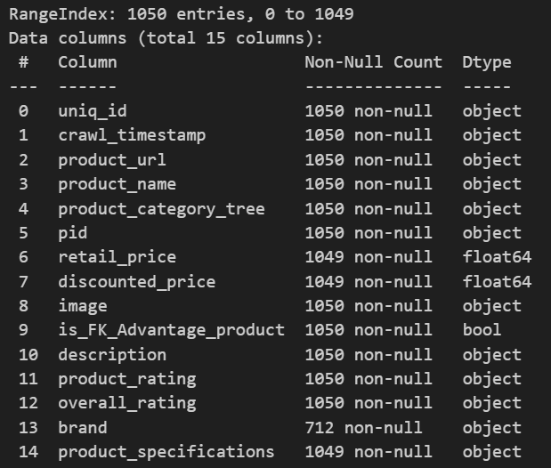
Les données
Données issues de la base FlipKart
1050 articles
15 indicateurs couvrant plusieurs types
Informations
Informations sur les articles
Informations tarifaires
Descriptions
Images

Slide 28
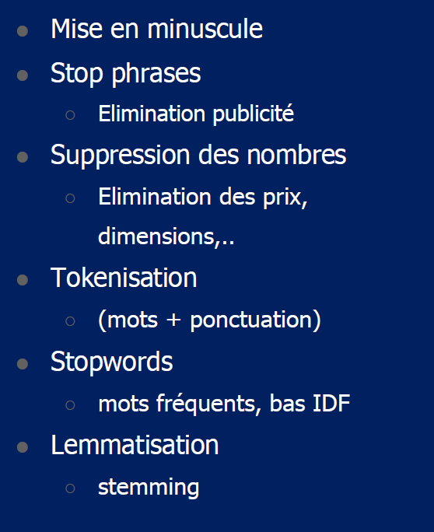
Text preprocessing
Nous allons désormais appliquer différentes transformations sur notre texte :
Suppression des stopwords
Tokénisation : C'est un processus de division d'une chaîne de texte en un ensemble de "tokens" ou unités de sens. Un token peut être un mot, une ponctuation, un nombre, un symbole ou toute autre unité significative dans un texte.
Lemmatisation : représenter les mots sous leur forme canonique. Par exemple pour un verbe, ce sera son infinitif. Pour un nom, son masculin singulier. L'idée étant de ne conserver que le sens des mots utilisés dans le corpus.
Stemming : consiste à ne conserver que la racine des mots étudiés. L'idée étant de supprimer les suffixes, préfixes et autres des mots afin de ne conserver que leur origine. C'est un procédé plus simple que la lemmatisation et plus rapide à effectuer puisqu'on tronque les mots essentiellement contrairement à la lemmatisation qui nécessite d'utiliser un dictionnaire.

Slide 29
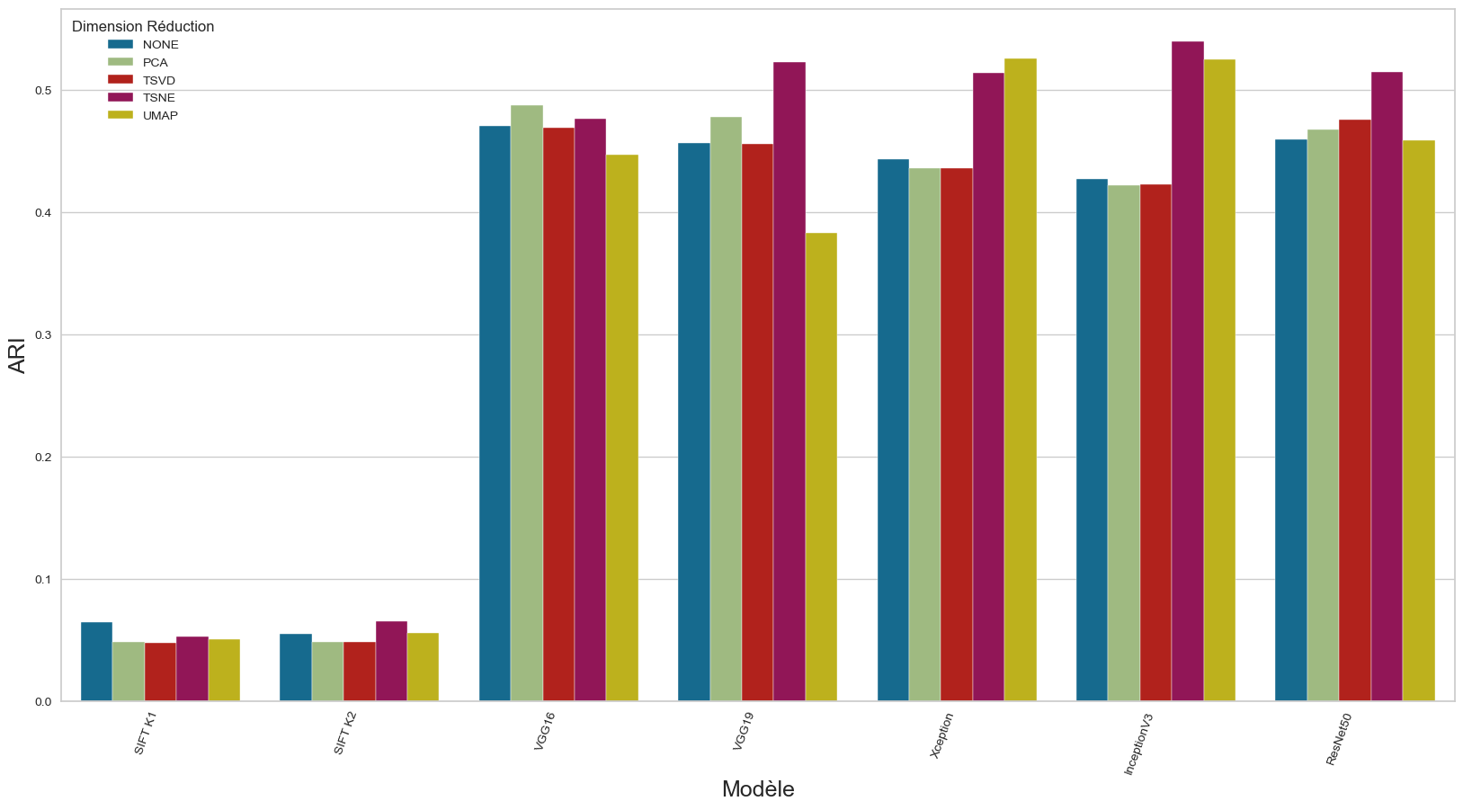
Conclusion faisabilité via les données visuelles
L’attribution des catégories des produits peut être automatisée à partir des données visuelles.
L'analyse graphique montre visuellement qu'il est réalisable de séparer automatiquement les produits selon leurs vraies catégorie.
Les meilleurs résultats sur les scores ARI sont obtenus par le modèle INCEPTION V3.

Slide 30
Classification supervisée
Simulation sur modèles avancés
Après avoir démontré la faisabilité de regrouper automatiquement des produits de même catégorie, notre objectif est désormais de réaliser une classification supervisée à partir des images.
On décidera ici de mettre en œuvre des modèles à partir de modèles avancés pré-entraînés. Nous compléterons donc ces modèles pré-entraînés afin qu'ils répondent à notre problématique.
Nous testerons plusieurs modèles différents avant de sélectionner celui qui semblera le plus pertinent pour notre problématique.
Evaluation
Une fois les modèles entrainés, nous évaluerons les scores de ceux-ci.
On s'intéressera à l'accuracy et à la loss.
L'accuracy est une métrique qui mesure la performance d'un modèle de classification. Elle représente la proportion de prédictions correctes faites par le modèle.
La loss est une mesure qui permet d'évaluer la qualité des prédictions d'un modèle par rapport à la réalité. Elle mesure l'écart entre les prédictions du modèle et les valeurs réelles de la variable cible. Le but est de minimiser cette fonction de perte pour améliorer les performances du modèle.

Slide 31
Préparation des modèles
Séparation du jeu de données en jeu d’entraînement, jeu de validation et jeu de test
Train (60%) : Permet d'entraîner le modèle
Validation (20%) : Permet de trouver les bonnes valeurs des hyperparamètres
Test (20%) : Vérifie que le modèle est robuste avec de nouvelles données.
8 modèles testés
VGG16
VGG19
Xception
InceptionV3
ResNet50
MobileNetV2
EfficientNet
ConvNext

Slide 32
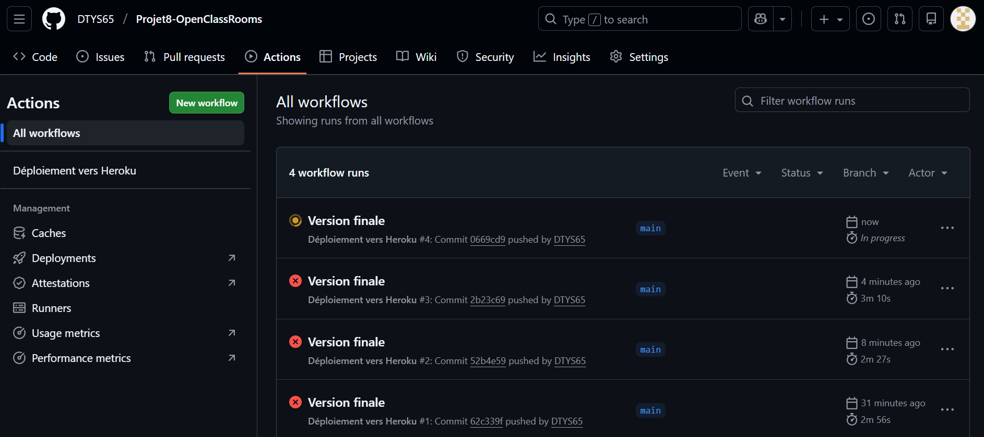
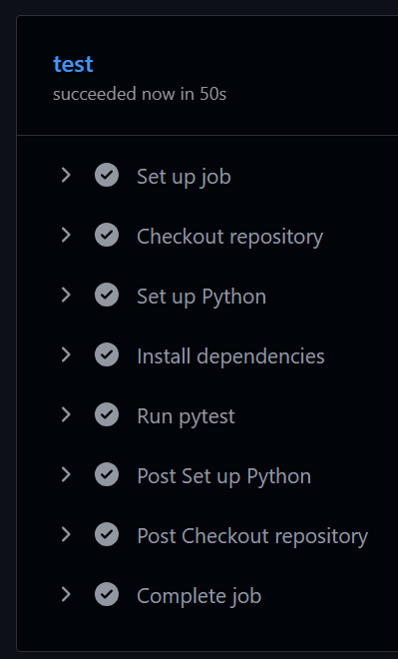
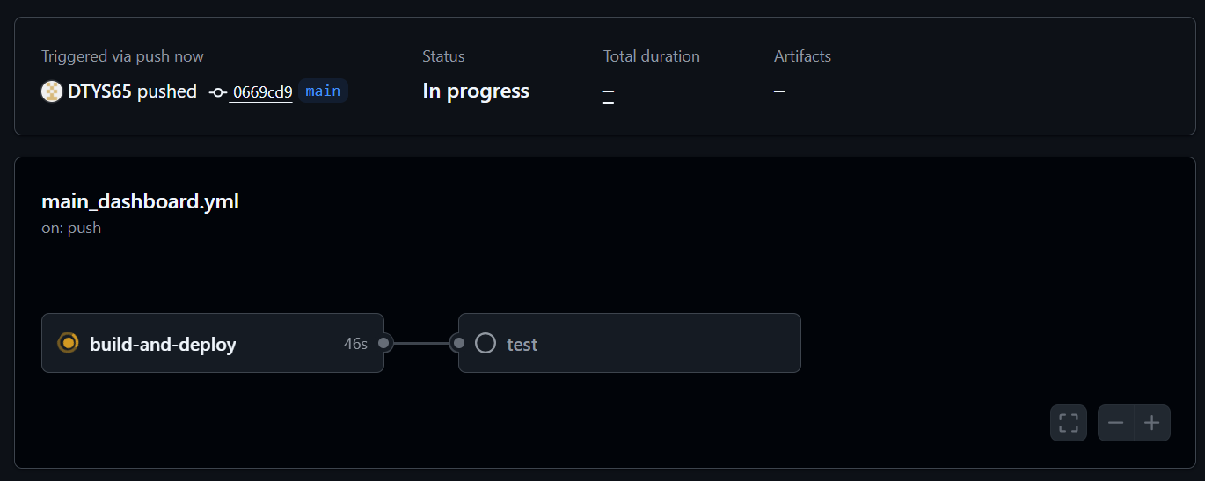
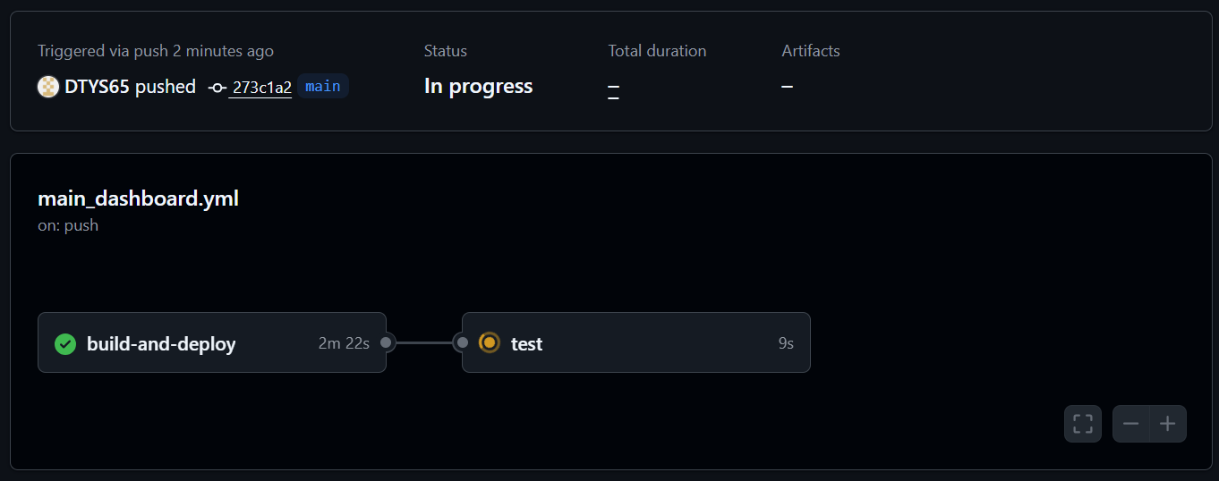
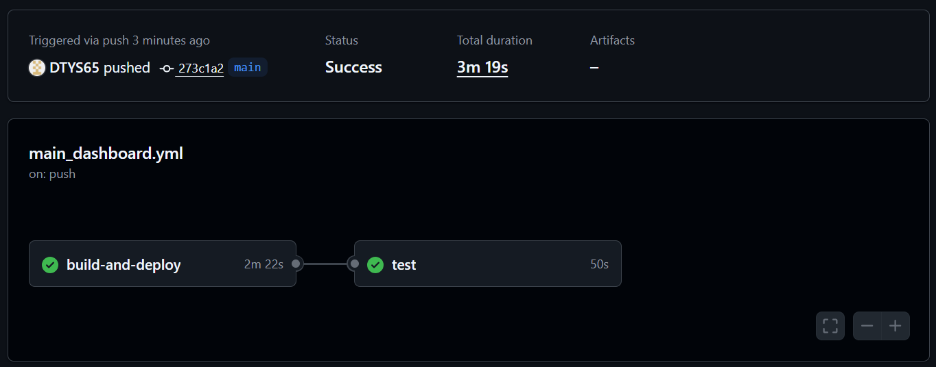
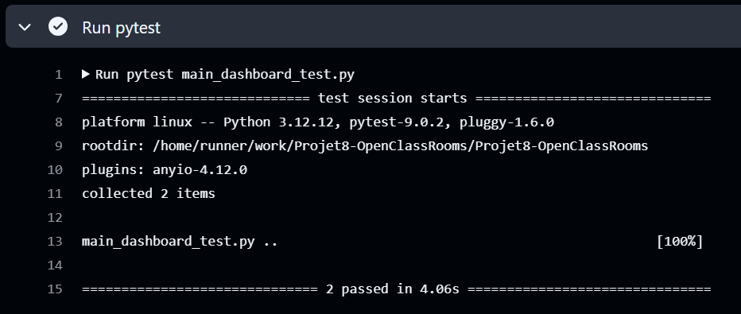
Modèle retenu
Le modèle ConvNeXtBase est le meilleur en précision
On constate cependant que le modèle EfficientNetV2M est celui qui offre le meilleur compromis en termes de précision et rapidité.
Nous sélectionnons donc ce modèle pour la suite.

